Slide 1
【Wind资讯】融资融券7月报
(2015年8月)
Wind资讯 金融情报所

Slide 2
引 言
截止7月底，全市场的融资融券余额为13386.58亿元，环比下降34.68%，规模一下回到了2月左右的水平。其中，融资余额为13354.17亿元，环比下降34.69%，而融券余额为32.41亿元，环比下降了31.34%。
截至2015年7月底，融资融券余额个股前几位基本保持。中国平安以285.50亿元的融资融券余额成为月度融资融券余额股票类第一名，余额比6月末减少了164.61亿元左右，在总的排行榜上位居第二，仅次于华泰柏瑞沪深300ETF。
从最近的转融资业务数据来看，期末余额从自2014年10月开始基本上处于高位，即使这两个月融资融券出现较大幅度回落，其依然保持平稳。截至2015年7月底，转融资期末金额达到了1082.43亿元，同时偿还金额为32.14亿元。

Slide 3
目 录
融资融券市场概况
融资融券个股以及ETF概况
转融通业务概况

Slide 4
融资融券市场概况
融资融券个股以及ETF概况
转融通业务概况

Slide 5
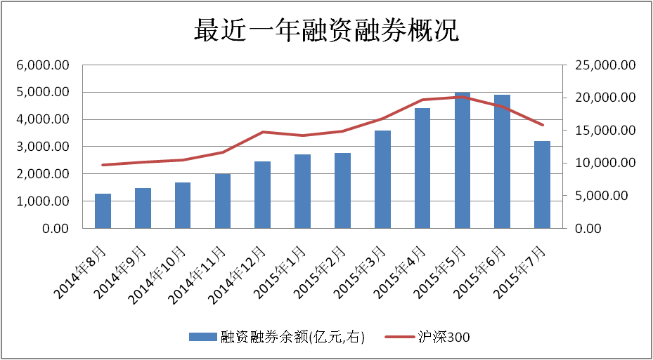
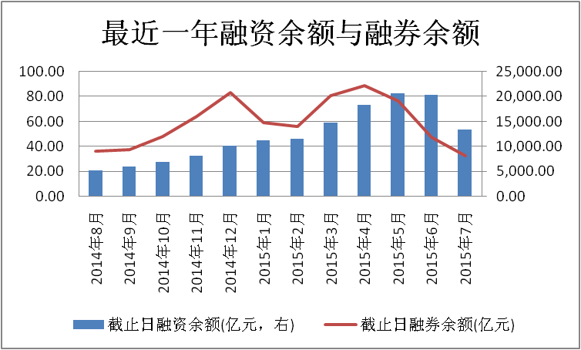
从最近一年的融资融券余额数据来看，总体上是呈现出逐级增长的态势，尤其是二级市场表现较好的时候，融资融券余额增长较快，随着行情的持续火爆，5月两融余额达到历史高点，但之后，两融余额开始出现了下滑，由于一系列因素影响，7月更是出现大幅度的下滑。
融资融券市场概况

Slide 6
截止7月底，全市场的融资融券余额为13386.58亿元，环比下降34.68%，规模一下回到了2月左右的水平。其中，融资余额为13354.17亿元，环比下降34.69%，而融券余额为32.41亿元，环比下降了31.34%。
融资融券概况
统计项目 |  | 7月份统计值 | 环比上月增减（%）
融资交易 | 买入（亿元） | 30165.46 | -24.80
 | 偿还（亿元） | 37257.96 | -7.75
 | 余额（亿元） | 13354.17 | -34.69
 | 买入/偿还额 | 0.810
融券交易 | 卖出（亿股） | 178.15 | -63.69
 | 余额（亿元） | 32.41 | -31.34
融资融券余额（亿元） |  | 13386.58 | -34.68

Slide 7
据7月两融交易统计数据显示，广发证券依然占据第一的位置，但由于市场持续下跌，两融余额也大幅下滑，只有846.00亿元，银河证券以818.58亿元紧随其后，位列第二，海通证券以796.97亿元排名第三。如果将中信浙江、中信山东的数据合并到中信证券来计算，则中信系的融资融券余额为760.30亿元。
两融业务券商排行

Slide 8
据7月融资交易统计数据显示，广发证券继续排名第一，融资余额为842.45亿元。银河证券以812.71亿元，排名第二，海通证券以794.32亿元的融资余额，排名第三位。中信系的融资余额为758.68亿元。
融资余额券商排行

Slide 9
据7月融券交易统计数据显示，银河证券以5.87亿元排名第一，广发证券位居第二，融券余额3.54亿元。广发证券融券余额3.29亿元，排名第三。
融券余额券商排行

Slide 10
融资融券市场概况
融资融券个股以及ETF概况
转融通业务概况

Slide 11
截至2015年7月底，融资融券余额个股前几位基本保持。中国平安以285.50亿元的融资融券余额成为月度融资融券余额股票类第一名，余额比6月末减少了164.61亿元左右，在总的排行榜上位居第二，仅次于华泰柏瑞沪深300ETF。
融资融券余额前二十的个股

Slide 12
截至2015年7月底，中国平安以285.32亿元的融资余额占据月度融资余额第一名，中信证券的融资余额为230.68亿元,位居第二，兴业银行融资余额为146.63亿元，位居第三。
融资余额前二十的个股

Slide 13
截至2015年7月底， 融券余额前三位发生一定变化，招商银行以 4560万元排名第一位， 贵州茅台以3986万元排名第二，中国中铁以3876万元的融券余额排名第三位。
融券余额前二十的个股

Slide 14
截至2015年7月底，中国中铁农业银行以295万股的融券余量位居月度融券余量第一名，招商银行以263万股位列第二位，河北钢铁以236万股进入第三位。
融券余量前二十的个股

Slide 15
截至2015年7月底，华泰柏瑞沪深300ETF以513.89亿元的融资融券余额排名月度融资融券余额第一名，华夏上证50ETF和嘉实沪深300ETF分别以172.23亿元和106.43亿元的融资融券余额位居第二，三位。
ETF融资融券情况
证券简称 | 融资融券余额(万元) | 截止日余额(万元) | 截止日余额(万元) | 截止日余量(万股)
华泰柏瑞沪深300ETF | 5,138,912.00 | 5,049,109.47 | 89,802.53 | 23,319.28
华夏上证50ETF | 1,722,320.62 | 1,697,003.47 | 25,317.15 | 10,283.16
嘉实沪深300ETF | 1,064,302.15 | 1,032,410.24 | 31,891.91 | 8,071.86
华安上证180ETF | 385,455.47 | 382,579.95 | 2,875.52 | 859.39
易方达深证100ETF | 303,213.57 | 299,578.14 | 3,635.42 | 797.42
华夏中小板ETF | 36,839.85 | 32,405.07 | 4,434.78 | 1,153.69
南方深成ETF | 17,226.52 | 16,389.74 | 836.78 | 659.40
南方中证500ETF | 13,476.86 | 12,917.31 | 559.55 | 72.03
易方达恒生H股ETF | 13,303.27 | 13,303.27 | 0.00 | 0.00
国泰上证180金融ETF | 10,551.83 | 10,551.83 | 0.00 | 0.00
广发中证500ETF | 5,945.56 | 4,909.59 | 1,035.98 | 489.13
华泰柏瑞红利ETF | 5,650.32 | 5,316.98 | 333.34 | 110.45
华夏沪深300ETF | 3,552.64 | 3,049.73 | 502.91 | 130.22
交银180治理ETF | 2,662.50 | 2,586.21 | 76.29 | 70.32
易方达沪深300非银ETF | 2,621.49 | 2,621.49 | 0.00 | 0.00
易方达沪深300ETF | 1,420.73 | 1,412.18 | 8.55 | 5.55
华夏MSCI中国A股ETF | 1,217.05 | 1,217.05 | 0.00 | 0.00
国投瑞银沪深300金融地产ETF | 911.06 | 903.11 | 7.94 | 5.16
华夏中证500ETF | 906.28 | 906.28 | 0.00 | 0.00
南方开元沪深300ETF | 336.08 | 311.92 | 24.16 | 16.47

Slide 16
融资融券市场概况
融资融券个股以及ETF概况
转融通业务概况

Slide 17
从最近的转融资业务数据来看，期末余额从自2014年10月开始基本上处于高位，即使这两个月融资融券出现较大幅度回落，其依然保持平稳。截至2015年7月底，转融资期末金额达到了1082.43亿元，同时偿还金额为32.14亿元。
转融资业务概况

Slide 18
截止2015年7月底，期末金额达到了1101.3亿元，同时偿还金额为83.74亿元。7天，14天，28天，91天都没有任何转融资交易，长期限品种182天出现了76.24亿元的转融资交易，合计环比下降36.67%。
转融资业务概况
统 计 项 目 |  | 7月值 | 环比增减幅%
期初余额（亿元） |  | 1093.8 | -0.68
累计借出金额（亿元） | 7天 | 0 | 0.00
 | 14天 | 0 | 0.00
 | 28天 | 0 | 0.00
 | 91天 | 0 | 0.00
 | 182天 | 20.77 | -72.76
 | 合计值 | 20.77 | -72.76
累计偿还金额（亿元） |  | 32.14 | -61.62
期末余额（亿元） |  | 1082.43 | -1.04

Slide 19
截至2015年7月底，转融券期末金额为32.88亿元，环比下降82.40%。3天，7天，14天，28天以及182天分别产生0万股、1602万股、7142万股、27177.53万股和185万股的转融券交易。转融券数量较上月出现较大幅度的下降。
转融券业务概况
统 计 项 目 |  | 7月值 | 环比增减值%
期初余量（万股） |  | 152500.87 | 32.62
累计融出数量（万股） | 3天 | 0 | 0
 | 7天 | 1602 | -87.19
 | 14天 | 7142 | -84.69
 | 28天 | 27177.53 | -78.79
 | 182天 | 185 | -96.18
 | 合计值 | 36106.53 | -81.21
期末余量（万股） |  | 31278.55 | -79.49
期末余额（万元） |  | 328808.68 | -82.40

Slide 20
截至2015年7月底，河北钢铁转融通余量占据证券出借排名首位，达到了13189万股，国电电力出借了3247万股，占据第二的位置，华泰证券出借量为1272万股,位居第三。
转融通个券出借前十

Slide 21
免责声明
本文档是基于本公司认为可靠的已公开信息，但本公司不保证该等信息的准确性或完整性。本报告所载的资料、工具仅供参考之用，并非作为或被视为出售或购买证券或其他投资标的的邀请或向人做出邀请。
在任何情况下，本报告中的信息或所表述的内容并不构成对任何人的投资建议。在任何情况下，本公司不对任何人因使用本报告中的任何内容所引致的任何损失负任何责任。

Slide 22


